Slide 1

ЧФКІД КНУТД
«Як написати мотиваційний лист?»

Slide 2

ЧФКІД КНУТД
Що таке «мотиваційний лист»?
Мотиваційний лист ‒ це есе, що дає можливість розповісти про себе, свої сильні сторони, дати краще уявлення про власну особистість, обґрунтувати, чому саме ви найкращий з-поміж інших кандидат для вступу на обрану спеціальність конкретного закладу освіти

Slide 3


Slide 4
Навіщо потрібний мотиваційний лист?
Отримуєте досвід (у світовій практиці мотиваційний лист є неодмінною умовою вступу до закладів освіти, отримання стипендій на освіту за кордоном, грантів, працевлаштування тощо).
Маєте можливість презентувати себе як особистість.
В умовах високої конкуренції ,оскільки випускники цього року складатимуть не чотири предмети, а один, імовірно, буде багато випускників з однаковими балами.

Slide 5
Як написати ефективний мотиваційний лист для вступу до закладу фахової передвищої освіти?
Мотиваційний лист це НЕ резюме
У мотиваційному листі
ми викладаємо думки у форматі ЕСЕ ‒ особистий життєвий досвід, переконання, цінності, світогляд
У резюме
ми пишемо, де навчалися, працювали, які наші здобутки, особисті якості тощо

Slide 6
Як написати ефективний мотиваційний лист для вступу до закладу фахової передвищої освіти?
Я розумію, чому обираю цю спеціальність, освітньо-професійну програму?
Я усвідомлюю, чому обираю цей заклад освіти?
Я маю конкретні цілі?
Знаю, чого очікую від навчання?

Slide 7

ПІДГОТОВКА ДО НАПИСАННЯ МОТИВАЦІЙНОГО ЛИСТА
пізнаємо себе
аналізуємо організацію коледжу
аналізуємо кореляцію наших цілей з можливостями коледжу
аналізуємо можливості презентації себе
пам’ятаємо, що, незважаючи на тривалий час підготовки до написання, мотиваційний лист повинен бути коротким, зрозумілим та легким для читання

Slide 8

НА ЩО ВАРТО ЗВЕРНУТИ УВАГУ?
стиль викладу
лаконічність
аргументація
цитування???
доброчесність
відсутність мовних штампів, елементів розмовного мовлення
відсутність помилок
короткі речення

Slide 9
КРИТЕРІЇ ОЦІНЮВАННЯ МОТИВАЦІЙНОГО ЛИСТА
деталізовані критерії оприлюднюють на сайтах ЗФПО, але, узагальнюючи, їх можна окреслити шістьма позиціями
1
логіка викладення думок
3
змістовність
наведених аргументів
5
коректність
та загальне оформлення тексту
2
структурованість листа
4
оригінальність викладення
матеріалу
6
рівень мотивації

Slide 10
ВИМОГИ ДО ОФОРМЛЕННЯ
обсяг
1-2 сторінки формату А4
(≈ 300-600 слів)
формат
pdf
шрифт
12-14
1-1,5
інтервал
абзацний
відступ
1-1,25
вирівнювання
по ширині

Slide 11
ВИМОГИ ДО ОФОРМЛЕННЯ
«шапка»
адресат листа та адресант
починаємо з шанобливого звертання до осіб, які читатимуть лист; пояснюємо, чому обрав/обрала навчання саме тут, що підштовхнуло до вибору (1 абзац)
вступ
викладаємо свою точку зору, власні думки, аргументи, що цікавить в обраній програмі, ким себе бачите у майбутньому, чим університет може в цьому вам допомогти, як ви можете посилити університет; чому сАме ви з-поміж інших тощо (2-3 абзаци)
основна частина
фінальна частина (висновки)
підсумок (2-3 речення)

Slide 12
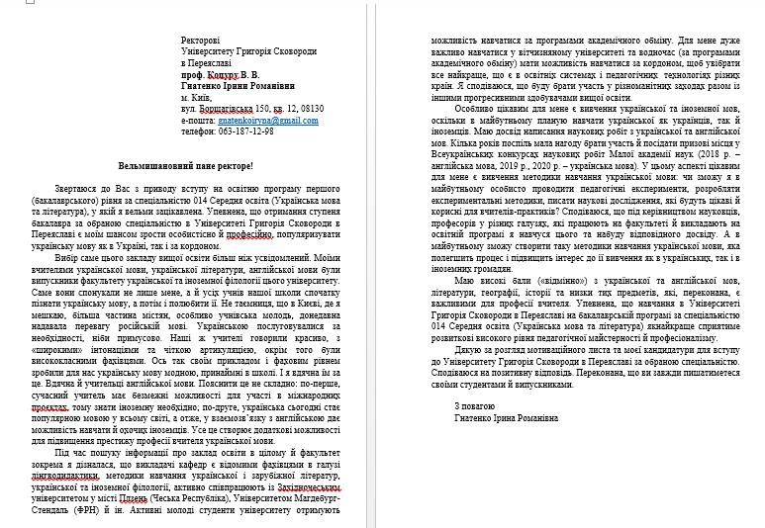
Приклад мотиваційного листа

Slide 13
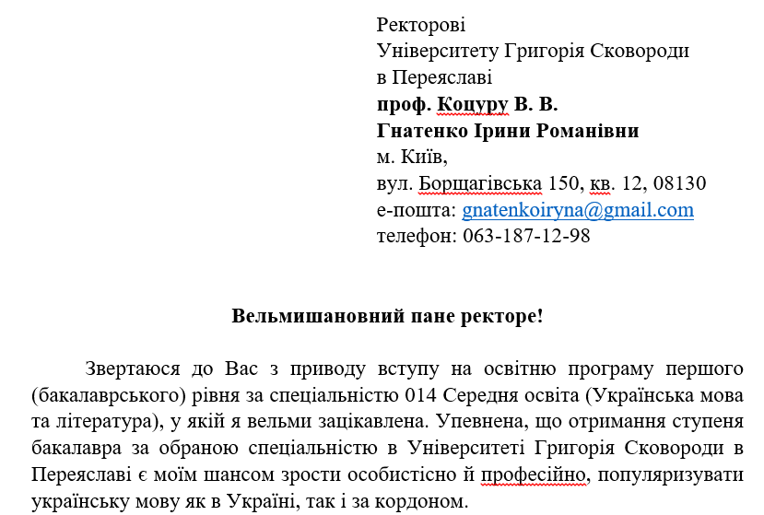
«Шапка», вступ

Slide 14
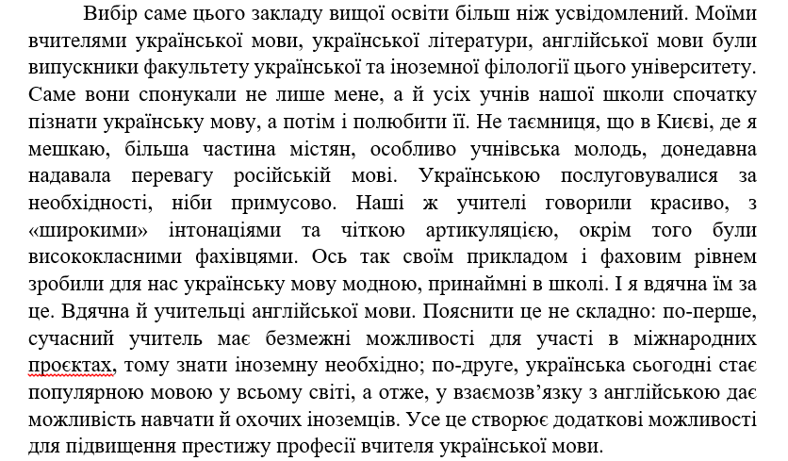
Основна частина
(усього 2-3 абзаци)

Slide 15
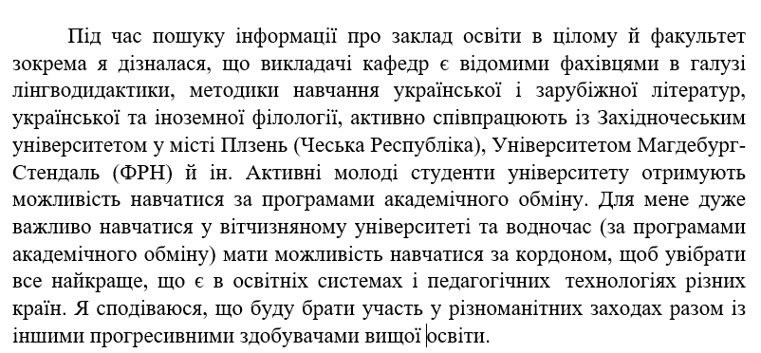

Slide 16
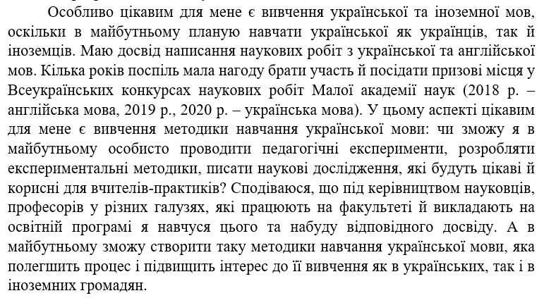

Slide 17
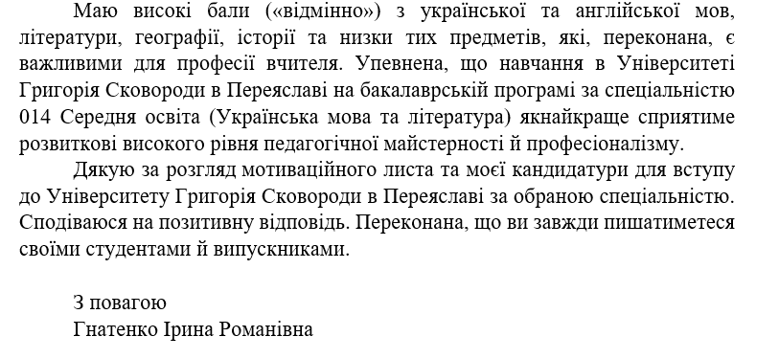
Фінальна частина, подяка

